Slide 1

WordPress
Un CMS plein de ressources

Slide 2
Partie 1 : Installation de WordPress

Slide 3
Wordpress.org
vs
Wordpress.com

Slide 4
De quoi a-t-on besoin
pour développer
un site WordPress
en local ?

Slide 5






Développer un site WordPress en local
Pack serveur local
(Lampp, Xampp, Wamp)
Base de données MySQL
WordPress

Slide 6
Les étapes de l’installation
Lancer son pack serveur
Créer un DB vide avec PHPMyAdmin - http://localhost/phpmyadmin/
Télécharger dernière version de WordPress en français - https://fr.wordpress.org/
Dézipper dossier WordPress, le renommer et le placer dans le serveur local
Lancer l’installation de WordPress - http://localhost/wp_workshop/
Et voilà la base de votre site Wordpress est installée!

Slide 7
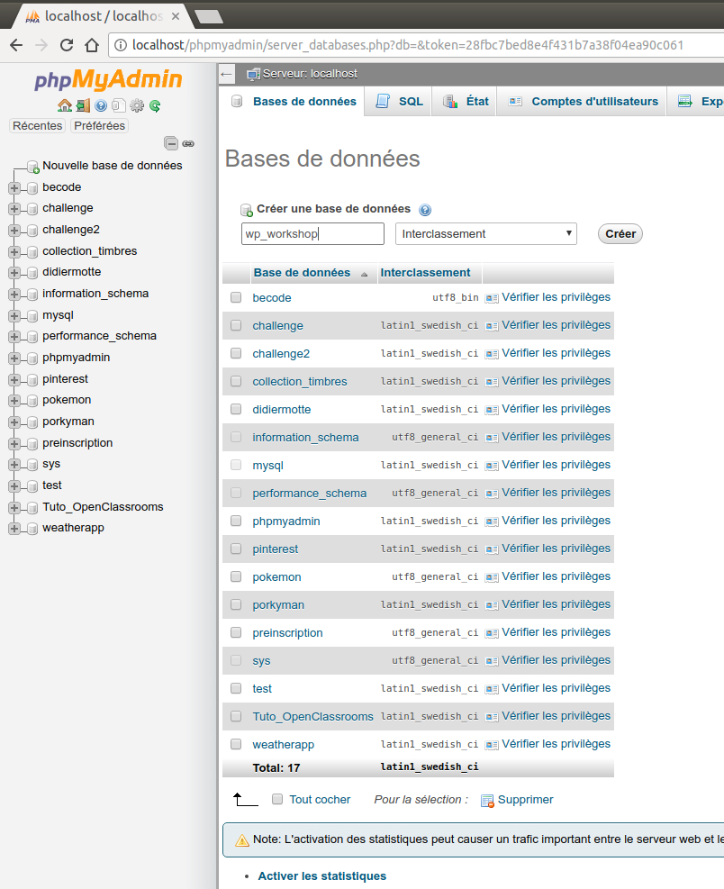
Lancer serveur
+
Ouvrir PHPmyAdmin
(créer DB vide)
http://localhost/phpmyadmin

Slide 8
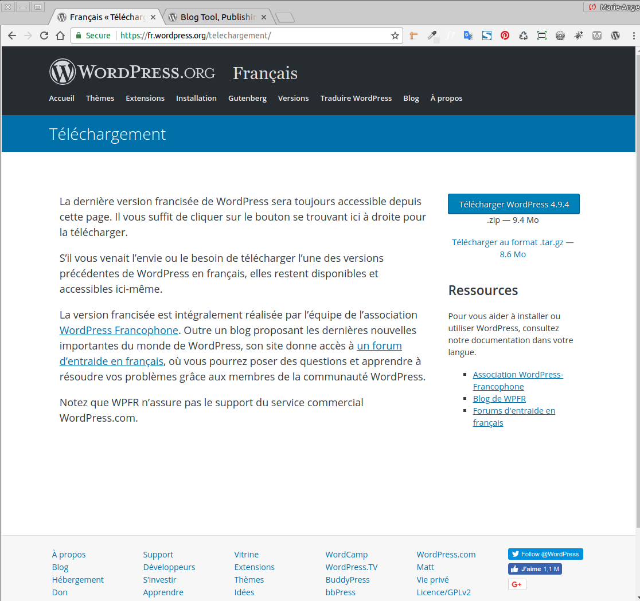
Télécharger
Wordpress
(en français)
https://fr.wordpress.org/

Slide 9
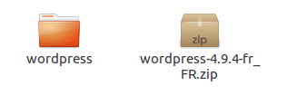
Dézipper le dossier

Slide 10
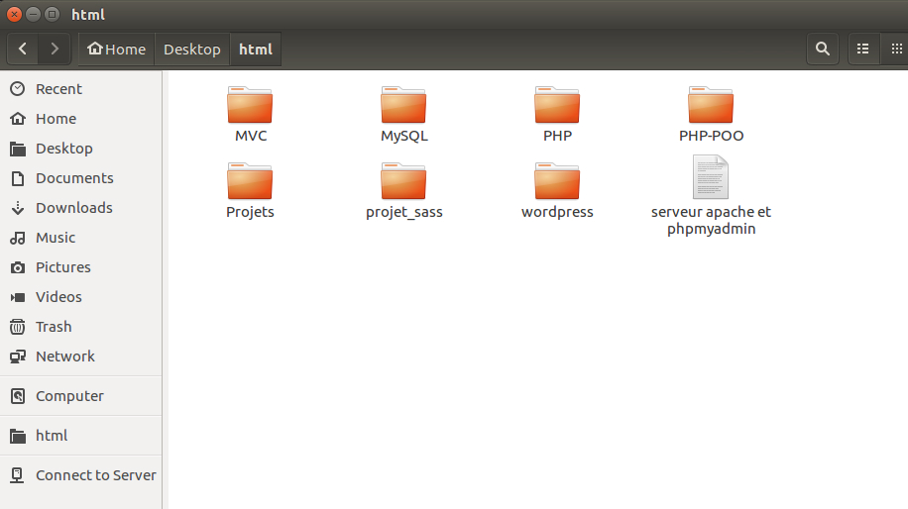
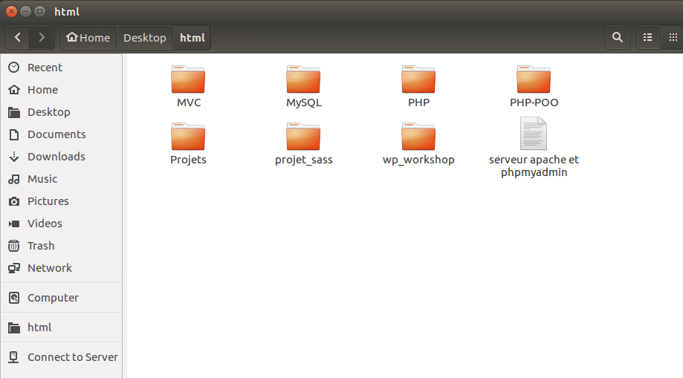
Placer dans dossier serveur
+
Renommer le dossier

Slide 11
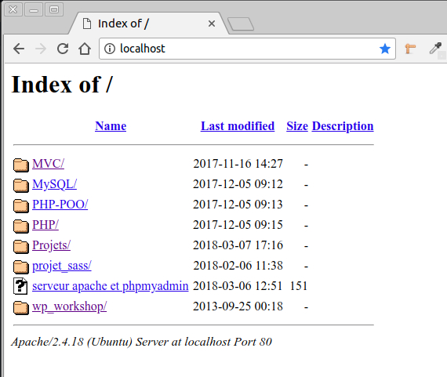
Lancer l’installation de Wordpress à partir de localhost

Slide 12
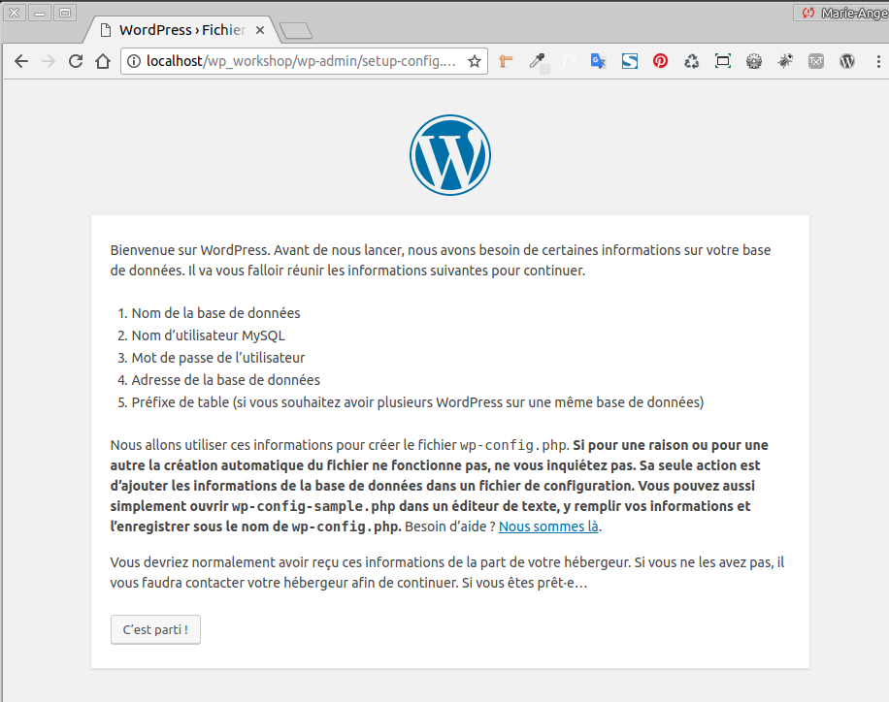
Installation de WordPress
C’est parti !

Slide 13
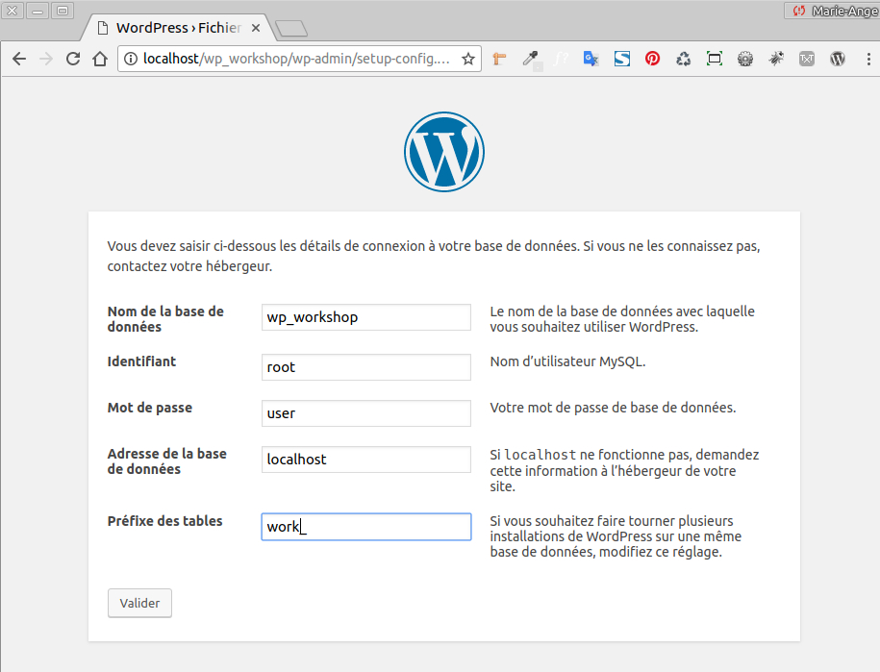
Installation
WordPress
Détails de connexion
à la DB
⚠
Vérifier que Identifiant et Mot de passe sont bien ceux que vous utiliser pour vous connecter à phpMyAdmin sur votre ordinateur

Slide 14
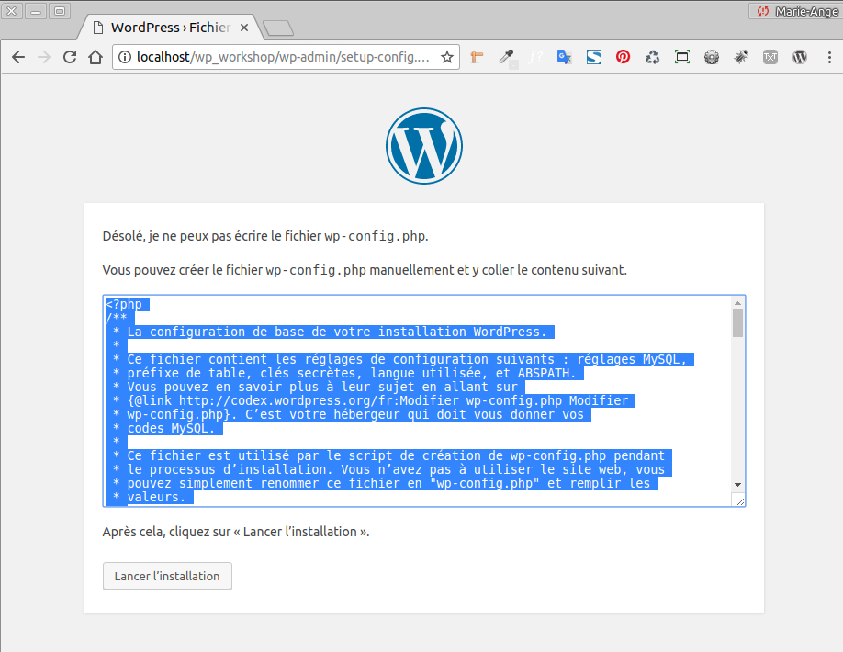
Installation
WordPress
Erreur création auto du fichier wp-config.php
⚠
Ne cliquez pas sur “Lancer l’installation avant d’avoir créer le fichier wp-config (racine de votre dossier wp_workshop) et copier-coller le code à l’intérieur et enregistrer

Slide 15
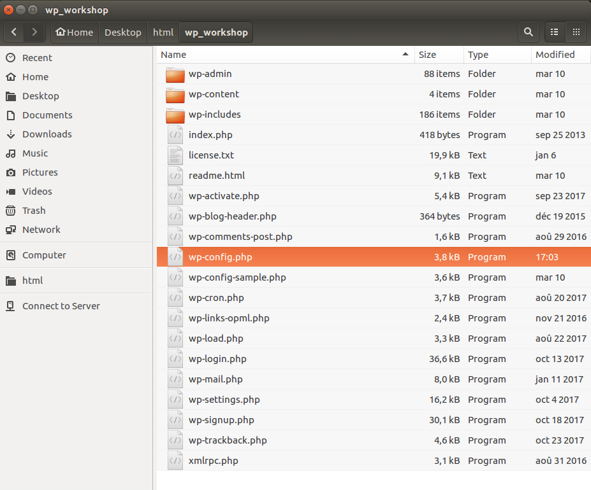
Installation
WordPress
Créer le fichier wp-config.php à la racine de votre site
⚠
Ne cliquez pas sur “Lancer l’installation avant d’avoir créer le fichier wp-config.php (racine de votre dossier wp_workshop) et copier-coller le code à l’intérieur et enregistrer

Slide 16
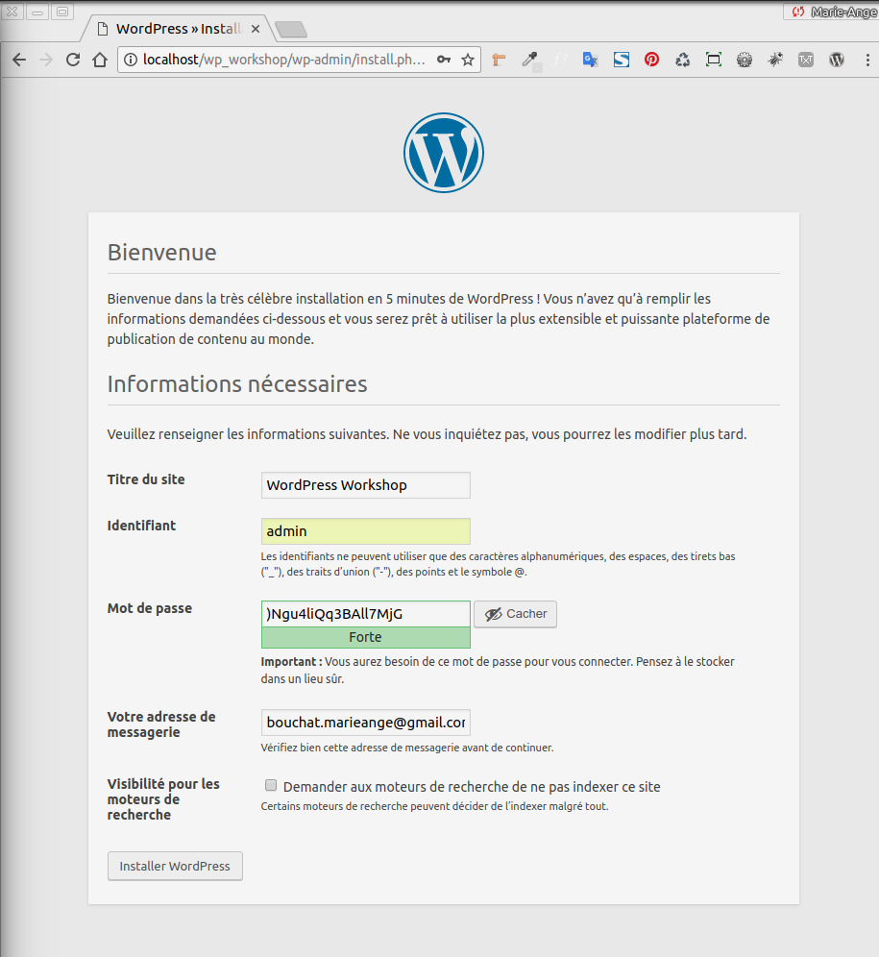
Installation
WordPress
Bienvenue
Par facilité pour ce workshop indiquer Identifiant: admin
Mot de passe :
garder celui fournit par wordpress ou générer un mot de passe sécurisé avec le site : https://www.motdepasse.xyz/
⚠
Noter votre identifiant et mot de passe (copier-coller fichier texte)
sinon vous ne pourrez pas vous connecter à votre site WP

Slide 17
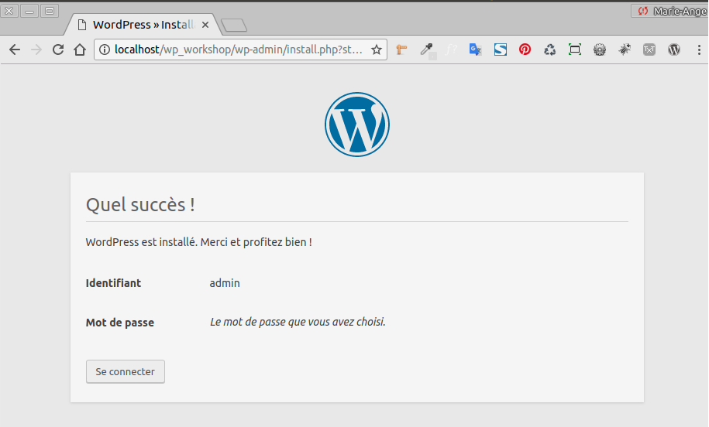
Installation
WordPress
Quel
succès !
Bravo WP est installé
sur votre ordinateur

Slide 18
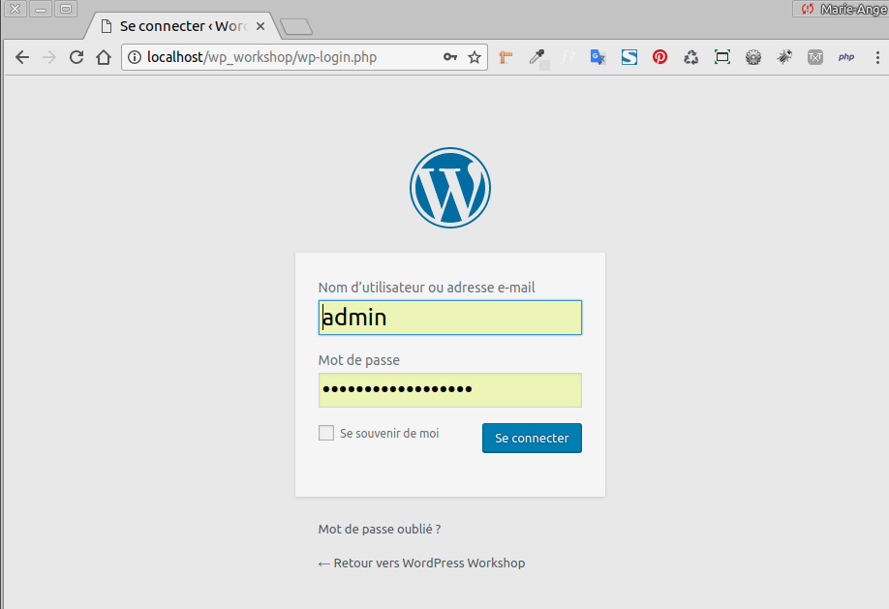
Installation
WordPress
Connexion
Connecter vous avec
l’identifiant et le mot de passe
que vous aviez
précédemment noté
Accès à votre site en local:
http://localhost/wp_workshop/wp-login.php

Slide 19
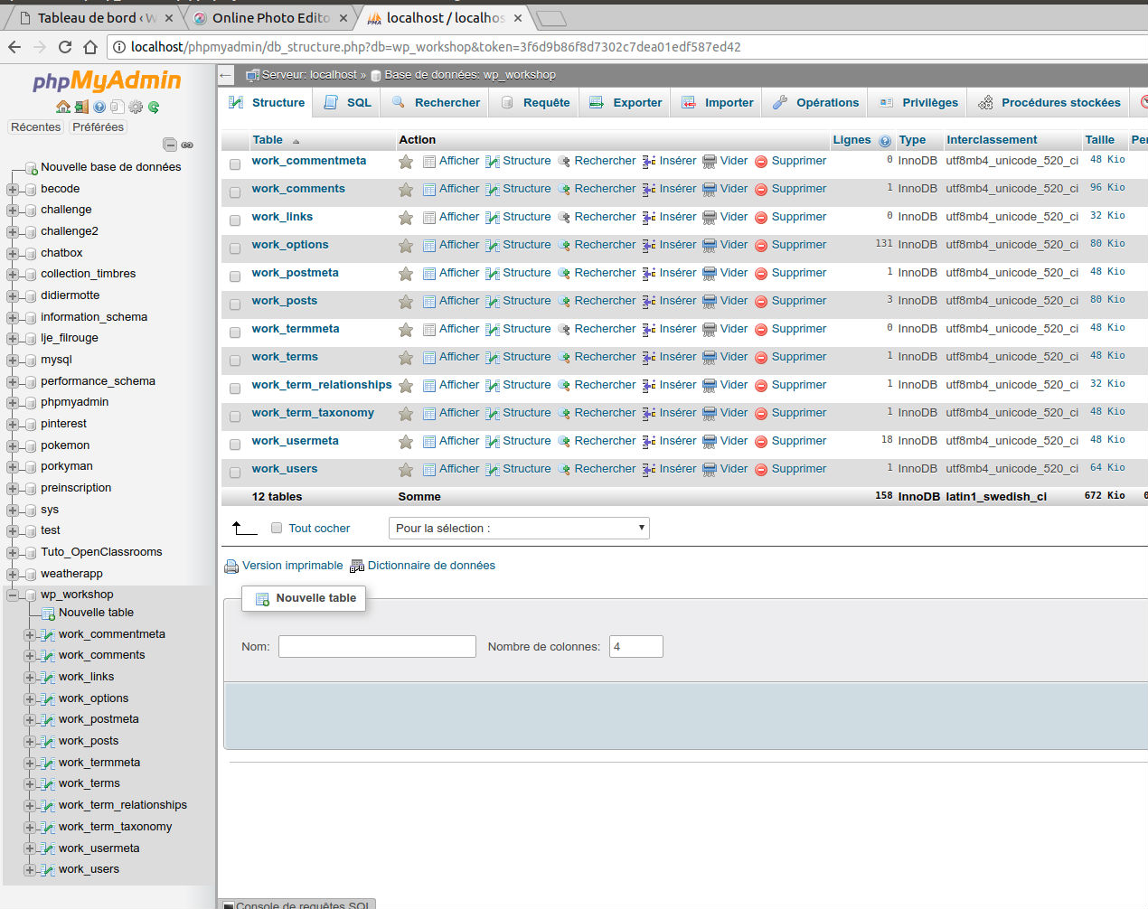
Installation
WordPress
La DB a été complétée lors de l’installation de WordPress
http://localhost/phpmyadmin/

Slide 20
Fin de la partie 1 - Installation

